Slide 1
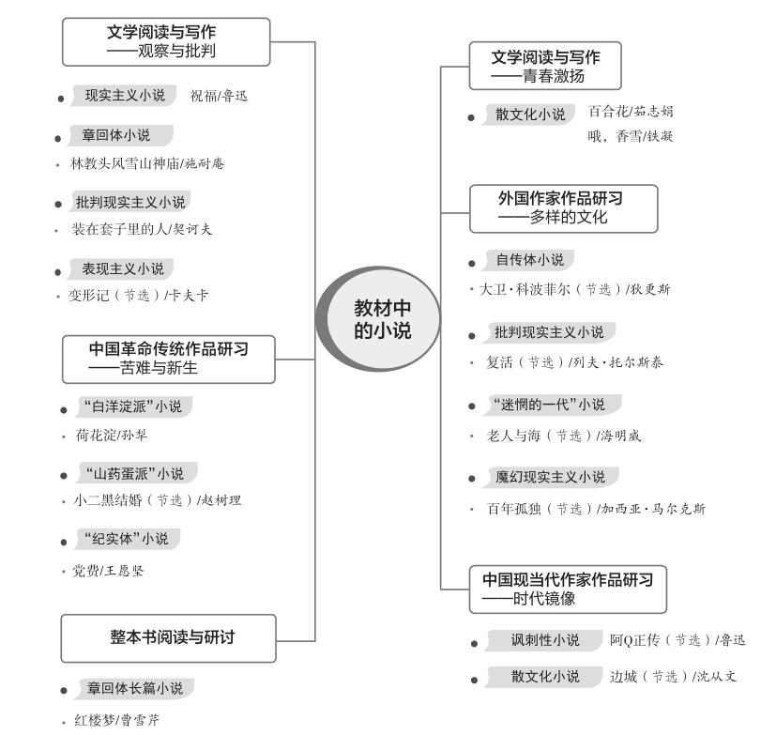

Slide 2
环境为人物活动和情节展开提供了时空条件,它服务于小说的形象、情节和主题。环境描写是高考考查小说阅读的题型之一,其命题角度有三个:概括环境特点、赏析环境描写手法、分析环境作用。这三个角度往往有两种呈现形式:一是环境描写的手法和作用相结合,二是环境的特点和作用相结合。

Slide 3
题型1:概括环境特点
教材引入
《祝福》中有多处自然环境描写和社会环境描写:自然环境主要是对雪景的描写,突出了雪“大而乱”的特点;社会环境是对人物活动的场所和时间、人物所做的事情、人物活动的状态特点、人际关系、地域风情等方面的描写,体现了鲁镇的忙碌、隆重、落后以及封建势力和封建迷信思想依旧统治着农村的特点。

Slide 4
一、环境描写的分类
1.自然环境描写:对日月星辰、山川河流、花草树木、鸟兽鱼虫、时序节令、风雨雪霜等自然景物的描写,包括人物活动的时间、地点、季节、天气、景物等。
2.社会环境描写:对人物活动、事件发生、情节展开的社会背景和历史条件,地方的风土人情、时代风貌、社会关系、政治、经济等的描写,主要是交代人物的生存环境、社会关系等。它包括的范围很广,小至房间住所、一街一巷,大至城市地区;它涉及的内容很多,可以是室内的布局、陈设,住宅内外的装饰布置,也可以是当地的风土人情等。

Slide 5
二、环境特点题设问形式及审题定向
设问形式 | 1.(2018年江苏卷)小哥儿俩是在什么样的家庭环境中成长的?请简要分析。 2.(2014年重庆卷)文中第②段的环境描写,突出了古城怎样的特点?这对塑造陈皮匠的形象有何作用?
审题定向 | 环境特点概括题题干中往往有“概括”“分析”等作答动词和“环境”“景物”“特点”等表答题方向的名词。

Slide 6
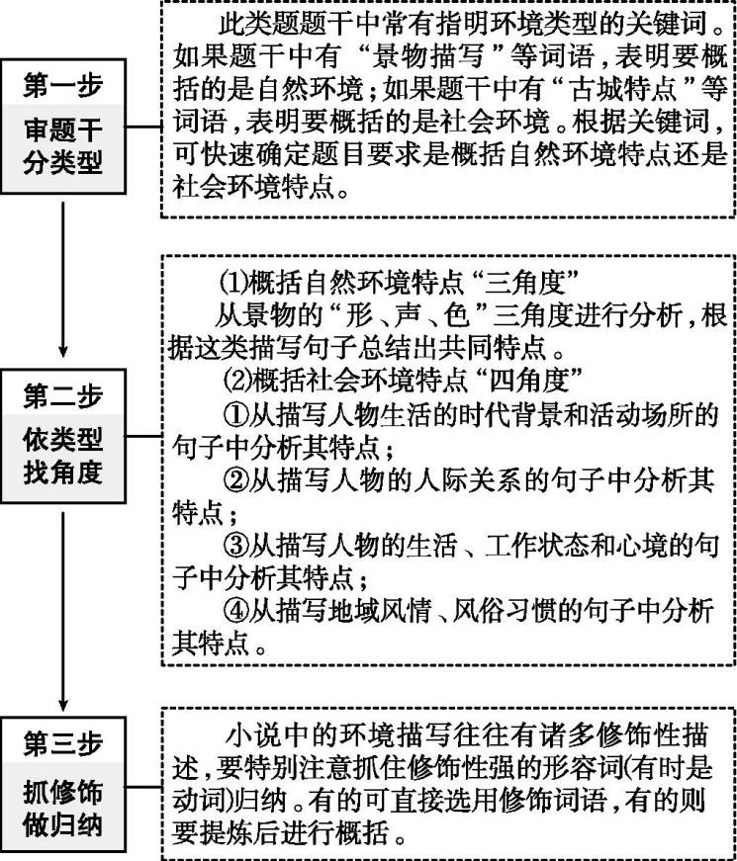
三、概括环境特点题答题“三步骤”

Slide 7
小哥儿俩是在什么样的家庭环境中成长的?请简要分析。
【答案】①经济状况良好,家里有厨子和花园等;②文化氛围浓厚,家里有书房,经常看戏,父母注重教育等;③人际关系和谐,父母尊重孩子,兄弟友爱,主仆融洽等。

Slide 8
第一步:审题干,分类型。
从题干中的“家庭环境”可知,这是一道社会环境特点概括题。
第二步:依类型,找角度。
从本文看,概括小哥儿俩成长的家庭环境可以从“经济状况、文化氛围、人际关系”三个角度入手。
(1)从“经济状况”的角度,原文“王厨子此时正走过来,他说:‘少爷们,那野猫黑夜是不出来的,明儿早上它来了,我替你们狠狠地打它一顿吧’”“后院地上的草还带着露珠儿……”说明家中有花园,有厨子等,可见经济状况良好。
(2)从“文化氛围”的角度,原文“饭后爸爸同叔叔去听戏,因为昨天已经答应带孩子们一块去的,于是就雇了三辆人力车上戏园去了”“爸爸早躲进书房去了”说明家

Slide 9
中有书房,父亲带孩子看戏,可见文化氛围浓厚。
(3)从“人际关系”的角度,原文“‘那野猫好像有了身子,不要打太狠了,吓吓它就算了。’妈妈低声吩咐厨子”说明母亲有爱心,主仆关系融洽;母亲给孩子卷春卷,尊重孩子做的决定;兄弟间有共同的爱好,而且彼此友好。可见整个家庭的人际关系是融洽的。
第三步:抓修饰,做归纳。
上述句子中诸多的修饰性描述显示了“家庭环境”的特点,如“听戏”“书房”显示出家庭文化氛围浓厚,“低声”等词则显示出主仆关系融洽。抓住这些修饰性词语,规范作答即可。

Slide 10
题型2:赏析环境描写手法
教材引入
小说中环境描写的手法在教材课文中经常出现,如《祝福》一文开头两段描写鲁镇的“祝福”景象:晚云的闪光、爆竹的钝响、幽微的火药香和忙碌的人们。这些环境描写调动了读者的视觉、听觉和嗅觉,渲染了鲁镇年终“祝福”热闹忙碌的气氛,写得层次分明,具体形象,使人如见其景,如闻其声。

Slide 11
一、环境描写手法及角度
环境描写的手法是指作者在交代环境时运用的各种技巧,包括描写的具体方法、描写的角度等。考题有的侧重考查具体方法,有的侧重考查描写角度,更多的则是综合性考查。
1.环境描写手法
修辞手法 | ①比喻,②夸张,③拟人,④对偶,⑤排比,⑥反复,⑦借代,⑧设问,⑨反问,⑩引用, 双关, ⑫对比,⑬衬托(正衬和反衬)。
其他表达技巧 | ①情景交融、借景抒情:渲染气氛、推动情节发展、烘托人物心理、烘托人物形象、象征社会环境、烘托思想感情。

Slide 12
(续表)
其他表达技巧 | ②托物言志(象征)、虚实结合:使表达更加含蓄,有意在言外之妙,而且能使文章内涵丰富,富有哲理,给人启迪。 ③动静结合、化静为动:使表达更形象生动,富有感染力。 ④对比、衬托(正衬和反衬):突出所描写事物的特点,突出作者的某种感情,深化文章的主题。 ⑤白描:用字简练,不加渲染和烘托,有简洁传神的表达效果。 ⑥细描(细节描写):细致刻画某事物,突出事物的主要特点,使文章内容更加丰富,便于表达感情。 ⑦抑扬:先抑后扬或先扬后抑。其作用是使文章曲折有波澜,突出喜欢、赞美或批评、讽刺的感情。另外还有以小见大、侧面烘托、点面结合、以点带面等表达技巧。

Slide 13
2.环境描写角度
(1)感觉角度:视觉、听觉、味觉、嗅觉、触觉等。
(2)观察角度:定点观察、移步换景。
(3)写景顺序:远近结合、高低结合、内外结合等。
二、赏析环境描写手法题设问形式及审题定向
设问形式 | 1.分析文中画波浪线部分的景物描写的手法。 2.小说中第×段在景物描写上有何特点?
审题定向 | 题干中有“写景”“环境描写”“写景特色”“表现特色”“手法”“技法”等词。

Slide 14
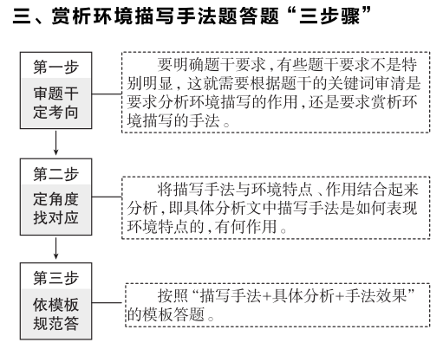

Slide 15
文中画线部分描写了峡谷的险峻气势,请分析其表现特色。
【答案】①以壁顶为观察点,运用白描和细节描写相结合的手法;②变换视角,从视觉、听觉、内心感受多方面进行描写,使人如临其境。

Slide 16
第一步:审题干,定考向。
本题题干比较隐晦,但“峡谷的险峻气势”已经把环境的特点表述出来了,前面有关键词“描写”,后面有关键词“表现特色”,可见这道题是关于描写特色方面的题目,可以把题干变换一种问法:文中画线部分用了什么描写手法表现峡谷的险峻气势?这样就更能明确题目是考查描写手法的,然后调动知识储备,从不同方面考虑。
第二步:定角度,找对应。
从细节、动静、修辞等技巧角度和观察点、写景的顺序等写景角度出发,在画横线部分找到对应内容。
(1)描写技巧角度。“怒江自西北天际亮亮而来,深远似涓涓细流,隐隐喧声腾上来,着一派森气”,既有粗笔勾勒整体之气势,又有“亮亮”“隐隐”等细处着墨,突出了峡谷的险峻气势,这是白描与细描相结合的手法。

Slide 17
(2)写景角度。①观察角度:“万丈绝壁飞快垂下去,马帮原来就在这壁顶上”,可见是以壁顶为观察点的定点观察。②感觉角度:“怒江自西北天际亮亮而来”是视觉描写;“深远似涓涓细流,隐隐喧声腾上来”是听觉描写;“俯望那江,蓦地心中一颤,再不敢向下探视”是感觉描写,为内心感受。③写景顺序:先写“万丈绝壁飞快垂下去”,再写“俯望那江……不敢向下探视”,可见写景顺序是由高到低;从“怒江自西北天际……着一派森气”可以看出写景顺序是由远及近。
第三步:依模板,规范答。
按照“手法+分析+效果”的形式组织答案。

Slide 18
题型3:分析环境描写的作用
教材引入
祝福》中四次写到雪,五次写到“祝福”,既有自然环境描写,又有社会环境描写。如文末描写雪,写雪下得大而猛(环境的特点),属于自然环境描写,寄托了“我”对亡灵最沉重的哀悼(作者的情感),将其最大的哀痛显示于读者面前,这种感情与“祝福”时家家户户的欢乐喜庆格格不入,强烈的反差带给读者强烈的艺术震撼(对读者的作用),深化了小说的悲剧主题(对主旨的作用)。结尾再现“祝福”的景象,属于社会环境描写,祥林嫂死的惨象和天地圣众“豫备给鲁镇的人们以无限的幸福”的气氛,形成鲜明的对照,表达了“我”对“祝福”的悲愤与嘲讽,揭示了祥林嫂悲剧的社会根源,深化了揭露旧社会封建礼教杀人本质的主题(主旨),同时在布局上首尾呼应,使小说的结构臻于完善(情节)。

Slide 19
一、思考环境描写的作用“四方面”
方面 | 作用
环境方面 | ①交代故事发生的时间或地点;②暗示社会环境,如背景、习俗、思想观念及人与人之间的关系等;③渲染气氛,奠定情感基调。
人物方面 | ①烘托人物性格、心理;②表现人物身份、地位、性格等;③暗示人物命运。
情节方面 | ①暗示或推动情节的发展;②为后文情节的发展做铺垫或制造悬念;③作为情节发展的线索;④与标题相呼应,诠释标题的内涵;⑤开头的环境描写,引出下文××内容(为下文××做铺垫),与结尾相呼应;⑥结尾的环境描写,与上文××内容相呼应,使结构完整。
主题方面 | ①象征(或暗示)主题;②深化主旨。

Slide 20
二、根据位置判定环境描写的作用
位置 | 作用
小说开头 | “以景开篇”,如鲁迅《祝福》开头对鲁镇“祝福”景象的描写,有交代时代背景、渲染气氛、衬托人物心情等作用。
小说结尾 | “以景作结”,如鲁迅《祝福》结尾写鲁镇“祝福”的景象,有呼应开头、突出主题等作用。
小说主背景 | 如果环境描写作为小说的主背景,那么其作用很可能是一种象征。如海明威《老人与海》中的“大海”,便是人生的象征;老人与海的斗争,是人与自己命运的斗争。
人物出场前 | 为人物出场做铺垫,暗示人物身份。

Slide 21
二、根据位置判定环境描写的作用
位置 | 作用
人物描写中 | 烘托人物心理,揭示人物性格和预示人物命运。
某个情节中 | 推动情节发展,或暗示情节发展趋向。

Slide 22
三、分析环境作用题设问形式及审题定向
设问形式 | 1.(2021年浙江卷)第2段描写环境有何用意? 2.(2019年全国Ⅱ卷)小说中的卢森堡公园苗圃在情节发展中有重要作用,这种作用体现在哪些方面?请结合作品简要分析。 3.(2019年全国Ⅲ卷)小说中有多处景物描写,请分析其功能。
审题定向 | 解答环境描写作用题,要分析环境描写对小说三要素及主题、读者的作用。题干中往往有“分析”“赏析”等作答动词和“环境(景物)描写”“作用”等表答题方向的名词。

Slide 23
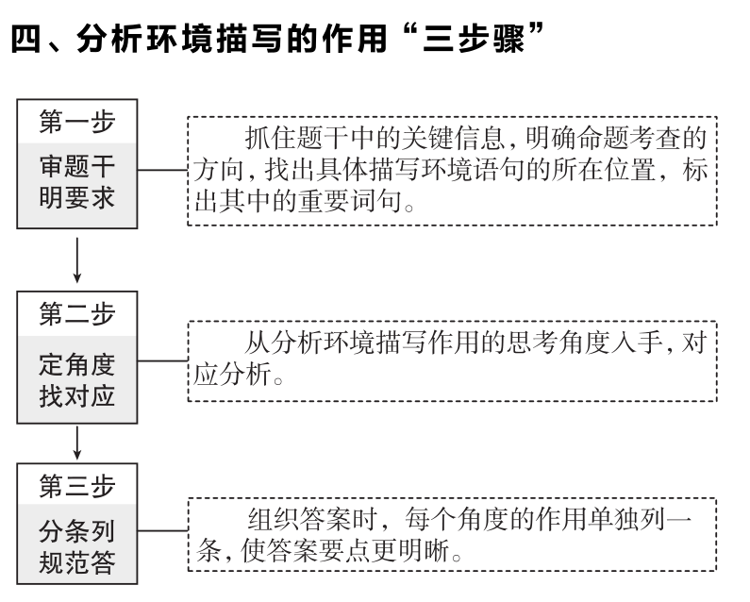

Slide 24
例3 (2021年浙江卷)(文本见学习任务2中例3)第2段描写环境有何用意?
【答案】①交代背景,强调环境的恶劣,突出守护边疆荒漠土地的艰难。②衬托人物,用恶劣的环境衬托主人公守卫疆土的顽强精神。③暗示主题,通过写整天乱跑的风“挨打”,揭示坚守边疆土地的重要性。

Slide 25
第一步:审题干,明要求。
题干中的关键信息是“环境”“用意”,由此可以判断出该题为环境描写作用题;由“第2段”可知,分析环境描写的作用,要在该段找重要信息。
第二步:定角度,找对应。
(1)环境角度:写“树像绿狮子,毛发纷乱,疯狂地扑打风”,写风“发出长长的哨音,又跌落到洼地里,发出猛兽似的嗥叫”,体现出自然环境的恶劣。
(2)人物角度:自然环境越是恶劣,越能够衬托出主人公守卫疆土的顽强精神。
(3)主题角度:文中老头说的“树抽打它们呢,树是老天爷的鞭子,老天爷要抽它们,它们只能哇哇乱叫”“谁让它们乱跑,老天爷可容不得谁整天乱跑”,揭示出小说的主题,强调坚守边疆土地的重要性。
第三步:分条列,规范答。
抓住上述三种思考角度,整理答案时,要避免空洞答题,比如“营造氛围”“渲染气氛”“为下文做铺垫”等,要进行具体分析。

